Slide 1
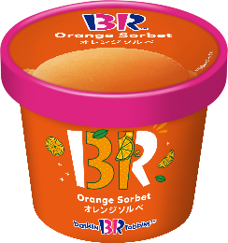
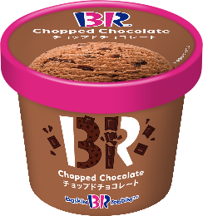
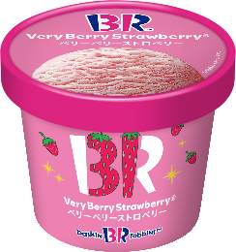
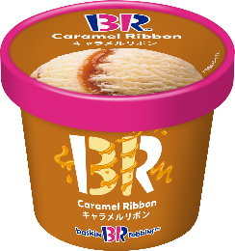
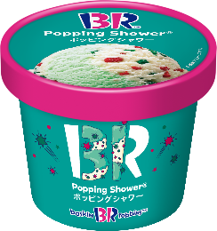
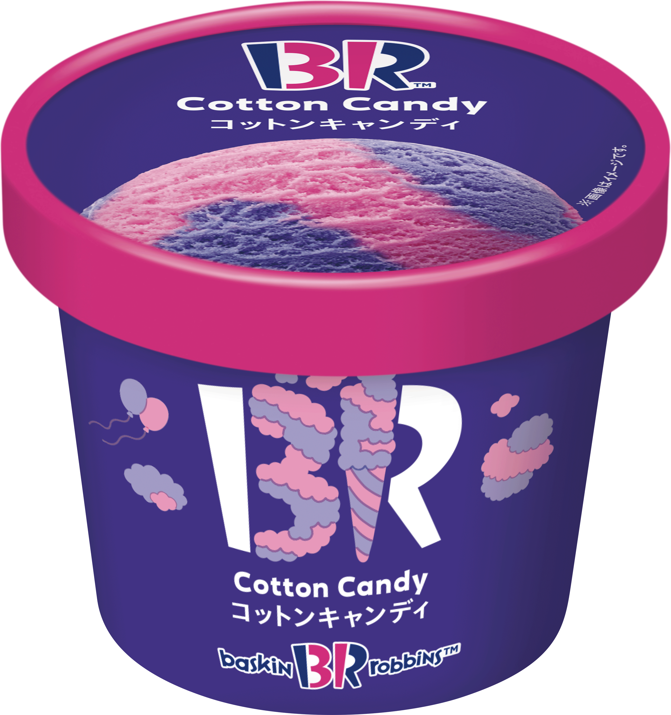
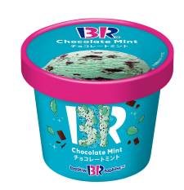
サーティワンアイスクリームのご提案
大人から子供まで幅広く愛されているサーティワンアイスクリームを食べやすいカップにて販売します。
社員様の休息時間に是非ご利用ください。

Slide 2
サーティワンアイスクリームのご提案
販売価格は店ごとに修正ください
販売商品：ポーションカップ(8種類)
販売価格：320円（１個）
導入条件
1.電気容量：１００Vコンセントが近隣に必要になります。*単独回路
2.ご了承後１か月程度準備期間を頂戴いたします。
3.納品車両の出入りがあります。

Slide 3
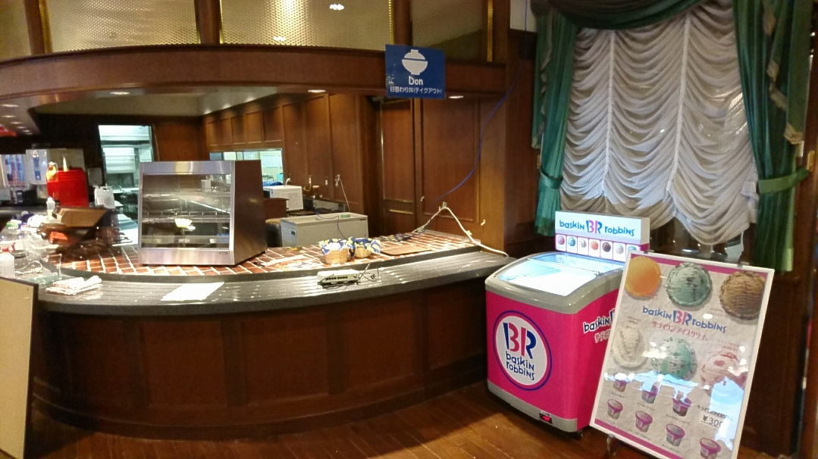
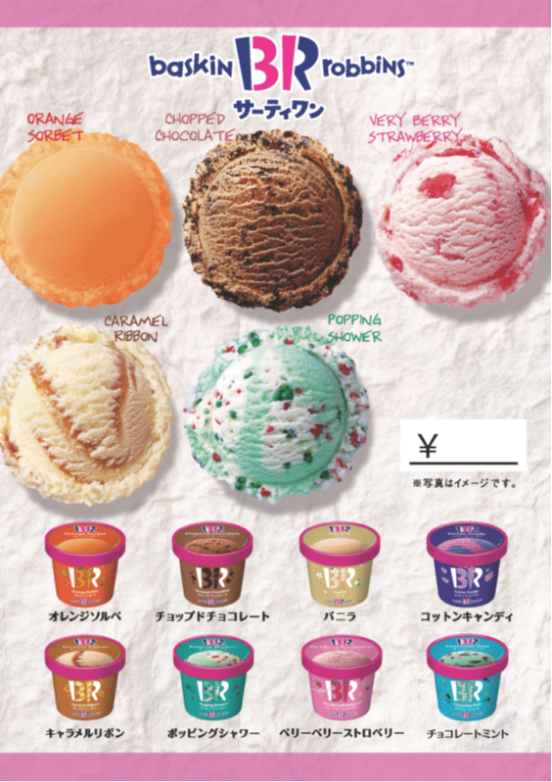
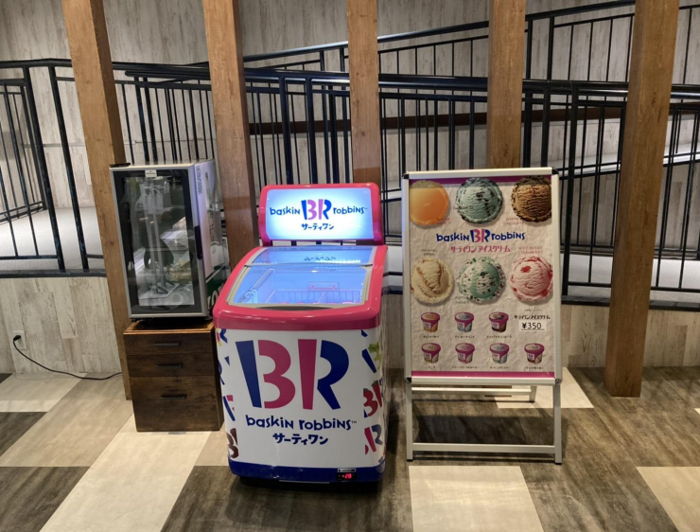
サーティワンアイスクリームのご提案
設置イメージ
ポスター
冷凍庫

